Slide 1

Презентация проекта по краеведению
«Воспитание у детей любви к родному городу, краю»
Выполнила: воспитатель МБДОУ №200
Г. Кемерово
Гребнева Ирина Владимировна

Slide 2
Цель проекта: создание оптимальных условий по воспитанию у детей старшего дошкольного возраста любви к своей малой родине.
Задачи:
Формировать общее представление об основных архитектурных сооружениях, памятниках, определяющих облик города;
Закрепить знания о знакомых улицах;
Воспитывать умение видеть красоту родного края и города, радоваться ей;
Создать условия для активизации творческих способностей детей и родителей, стимулировать их стремление отражать в своих работах полученные представления о родном крае.

Slide 3
Актуальность темы:
«Родина для человека – самое дорогое и священное, без чего человек перестает быть личностью»
В.А. Сухомлинский
Патриотические чувства не возникают сами по себе. Это результат длительного целенаправленного воспитательного воздействия на человека, начиная с самого раннего возраста.
Мы считаем, что именно в дошкольном возрасте начинает формироваться чувство патриотизма: любовь и привязанность к Родине, преданность ей, ответственность за неё, желание трудиться на благо, беречь её богатства. Базовым этапом формирования у детей любви к Родине следует считать накопление ими социального опыта жизни в своём городе, приобщение к миру его культуры. Любовь к Отчизне начинается с любви к своей малой Родине - месту, где человек родился. Изучение истории родного края необходимо и актуально.

Slide 4
Вид проекта:
Познавательно-исследовательский
Долгосрочный (2 года)
Участники проекта:
Дети старшей группы
Воспитатели
Родители

Slide 5
История города Кемерово
В 1721 году русский рудознатец, казачий сын Михайло Волков, поднимаясь вверх по течению реки Томи, обнаружил у самой кромки воды большой угольный пласт. Так был открыт Кузнецкий "Горючий камень".
Именно здесь, в районе небольшого села Щеглова на левом берегу и Кемерово – на правом и были заложены первые рудники.

Slide 6
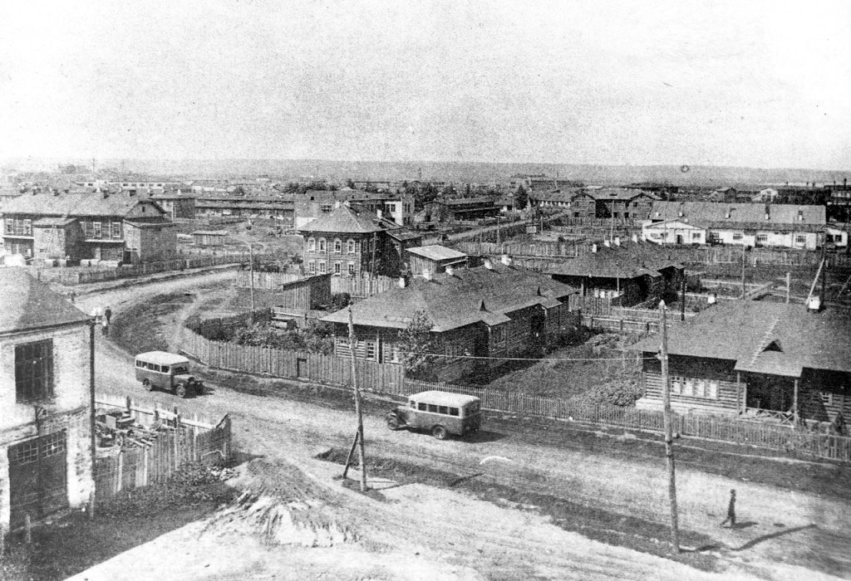
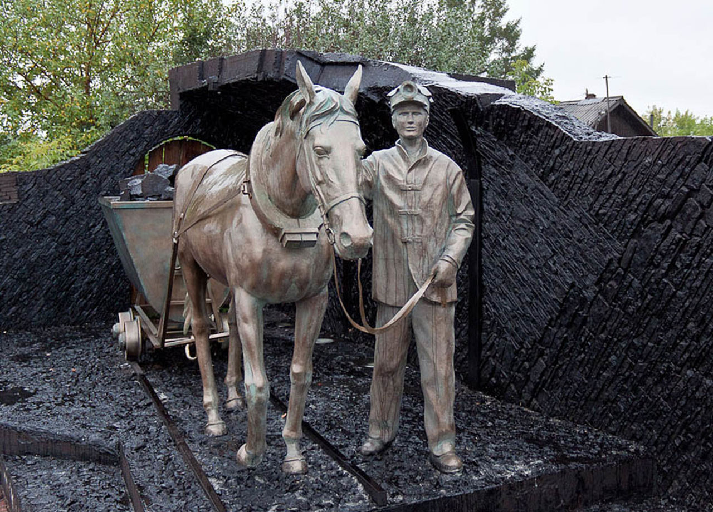
Рудники города Кемерово

Slide 7
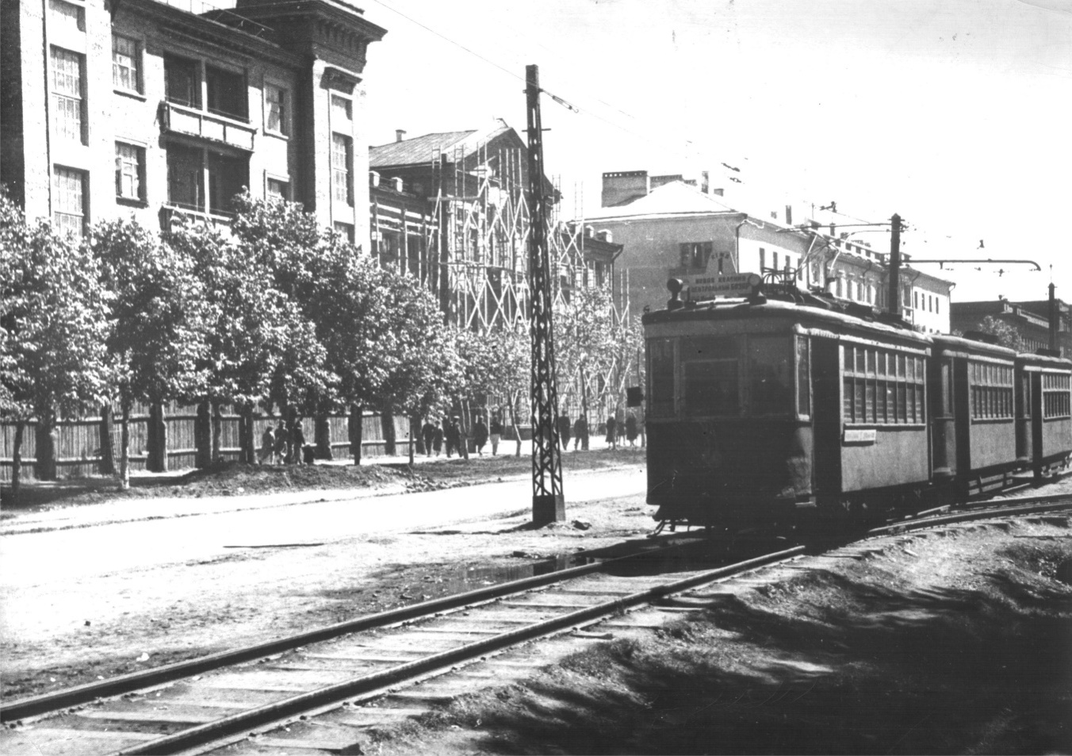
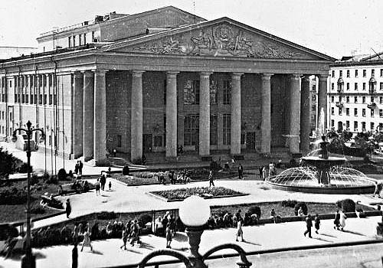
Драматический театр им. Луначарского
Первые трамваи г. Кемерово

Slide 8
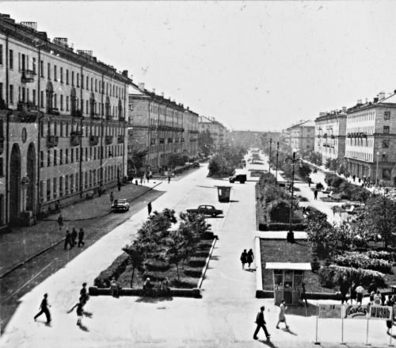
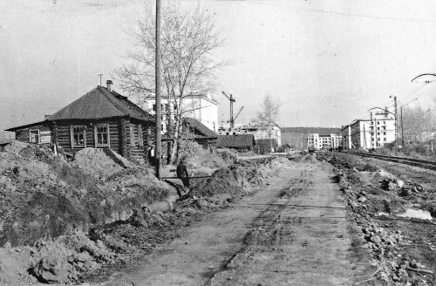
В связи с разработкой каменного угля село Щеглово выросло и стало городом Щегловском.
Впоследствии город Щегловск был переименован в город Кемерово.

Slide 9
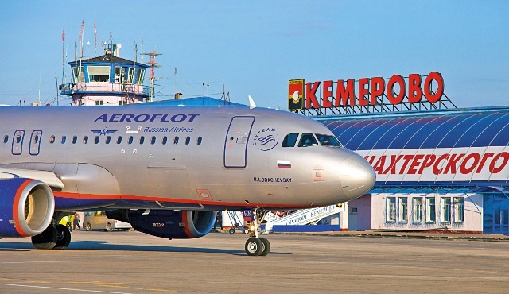
Современный город Кемерово
В настоящее время Кемерово – крупный промышленный, административный и культурный центр Кемеровской области, один из крупнейших индустриальных центров на востоке России, город энергетики, машиностроения, химии, узел шоссейных и железнодорожных линий. В городе функционирует международный аэропорт.

Slide 10
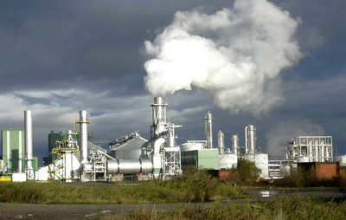
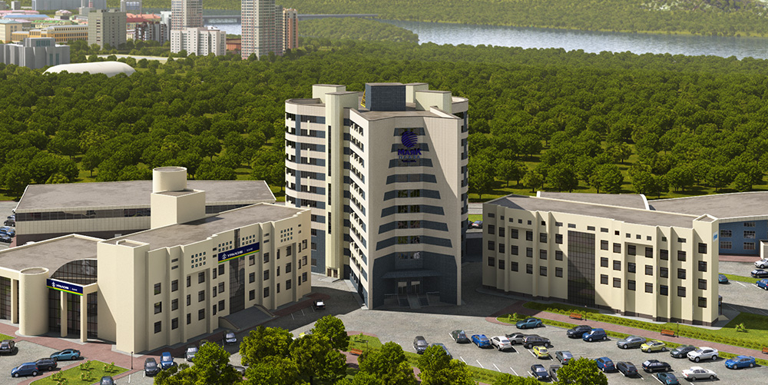
Современный город
Промышленность Кемерово

Slide 11


Slide 12
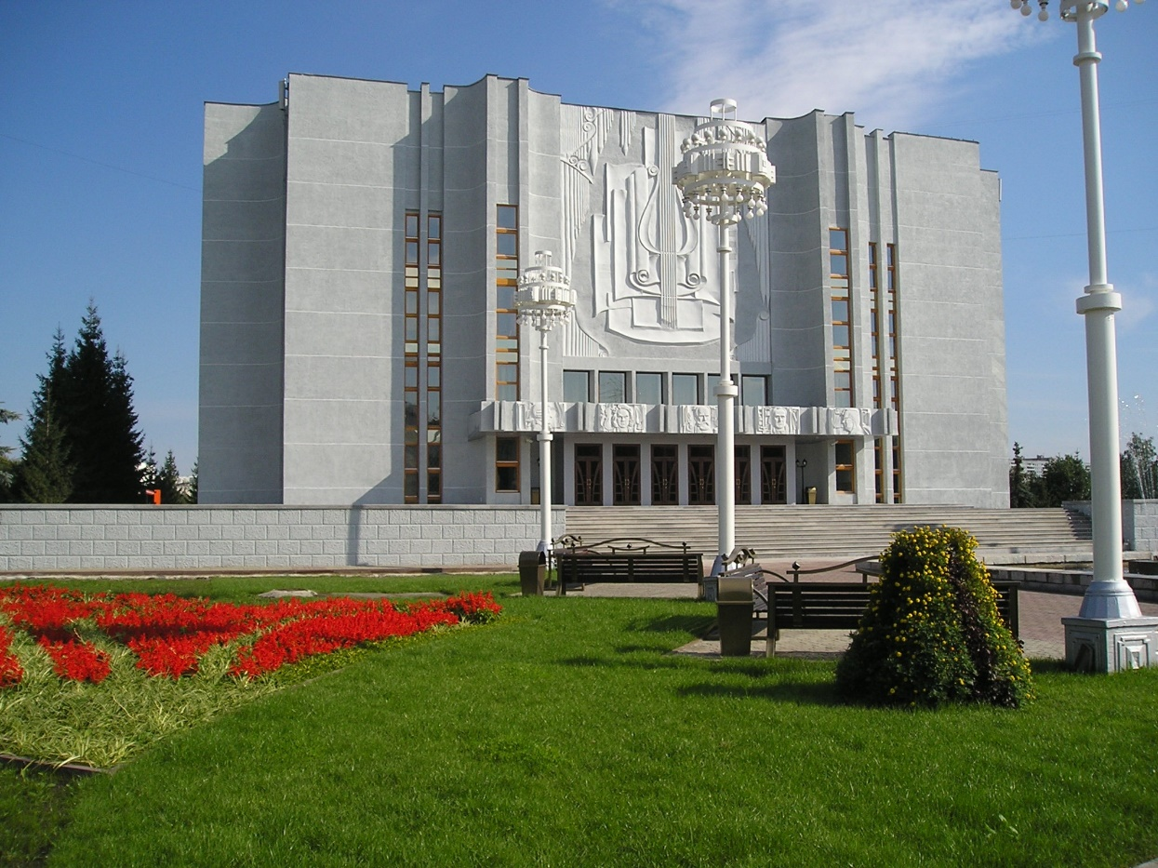
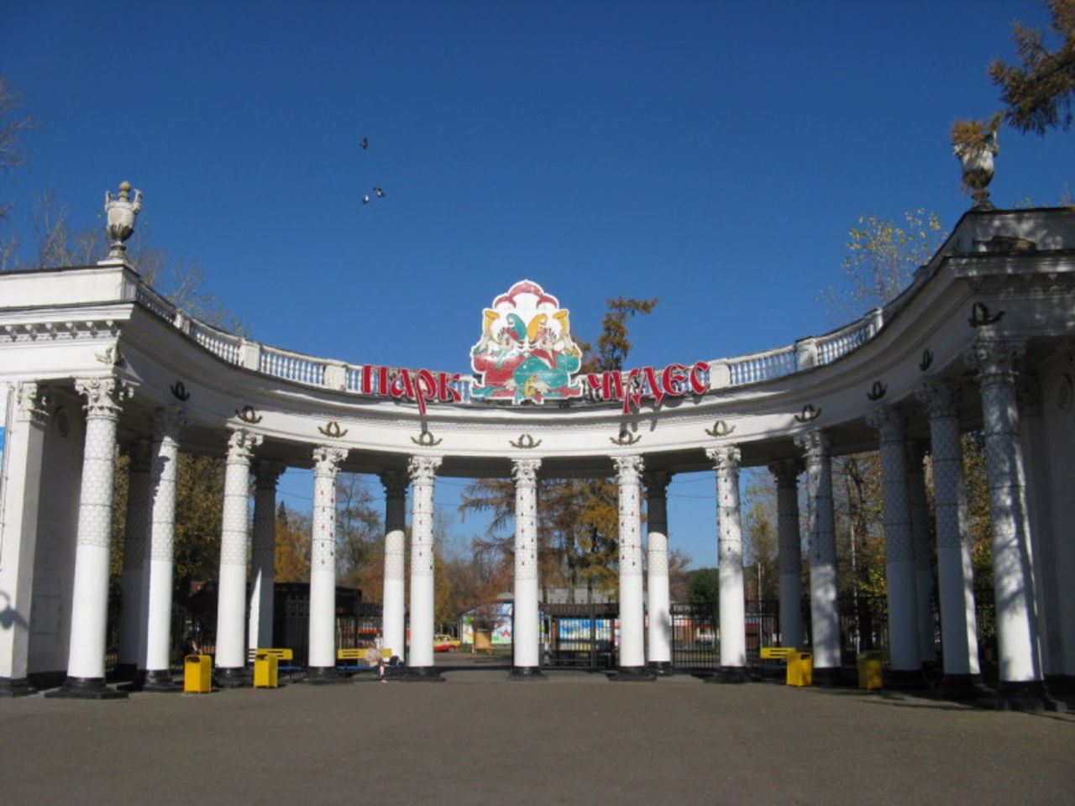
Кемеровский городской сад «Парк Чудес»
Государственная филармония Кузбасса

Slide 13
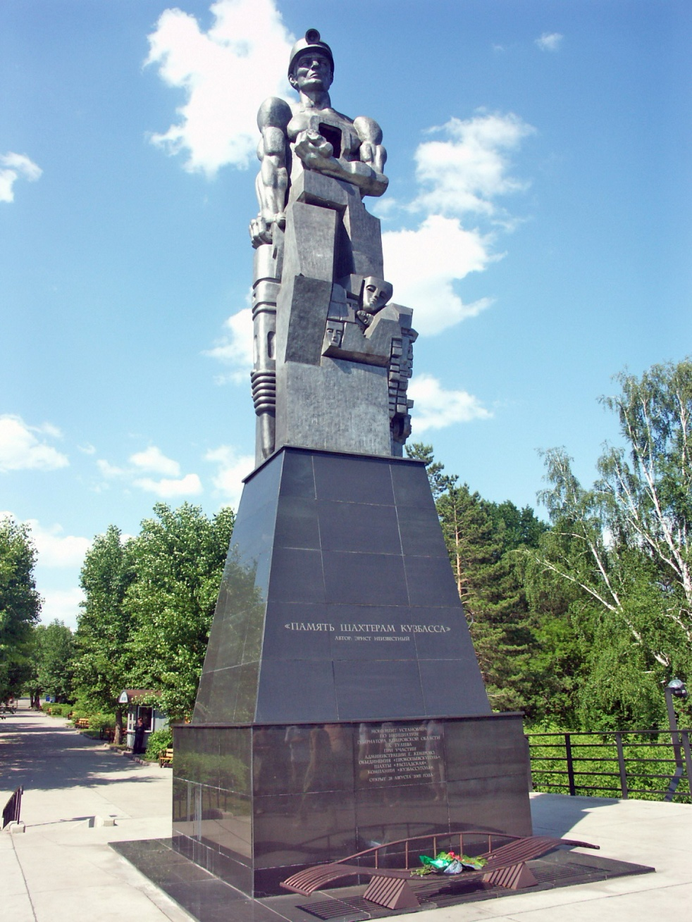
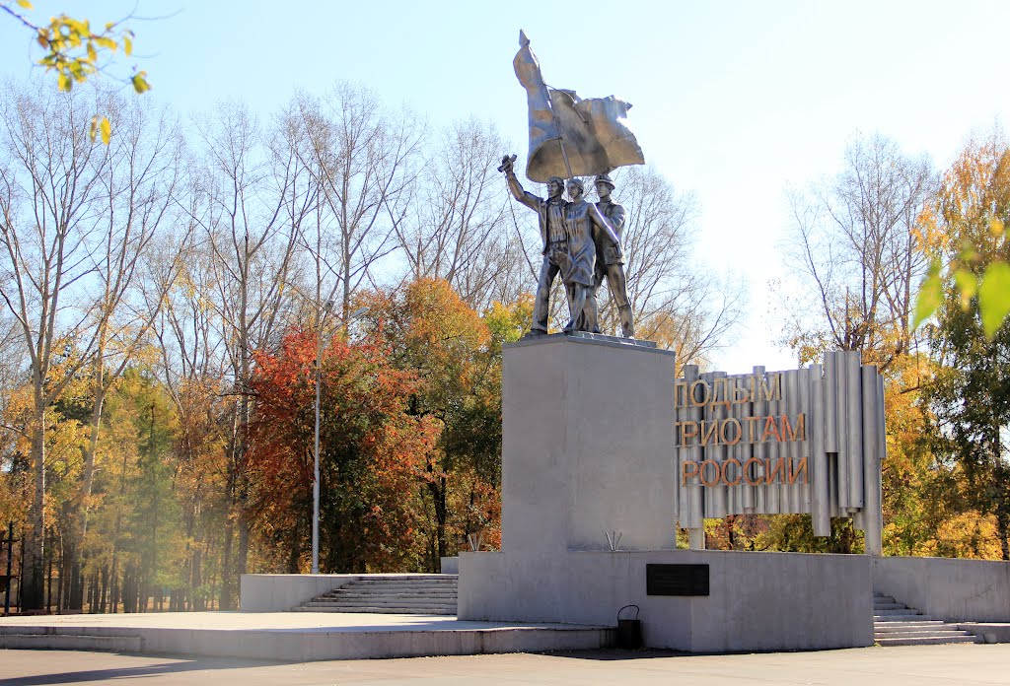
Парк им. В. Волошиной
(Комсомольский парк)
Красная горка

Slide 14
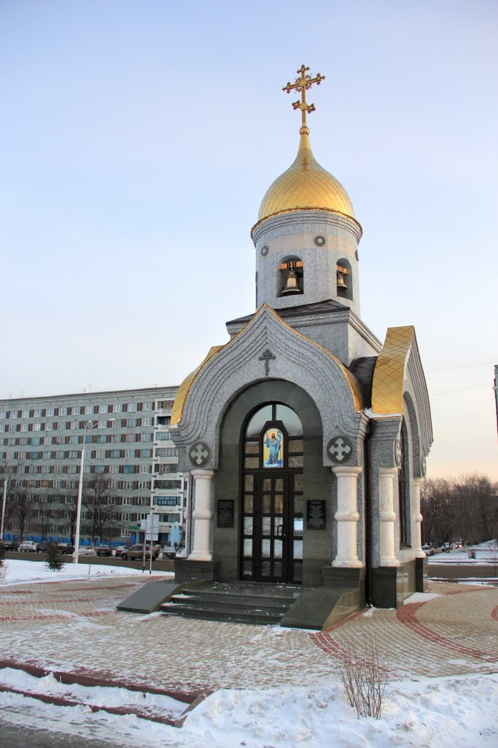
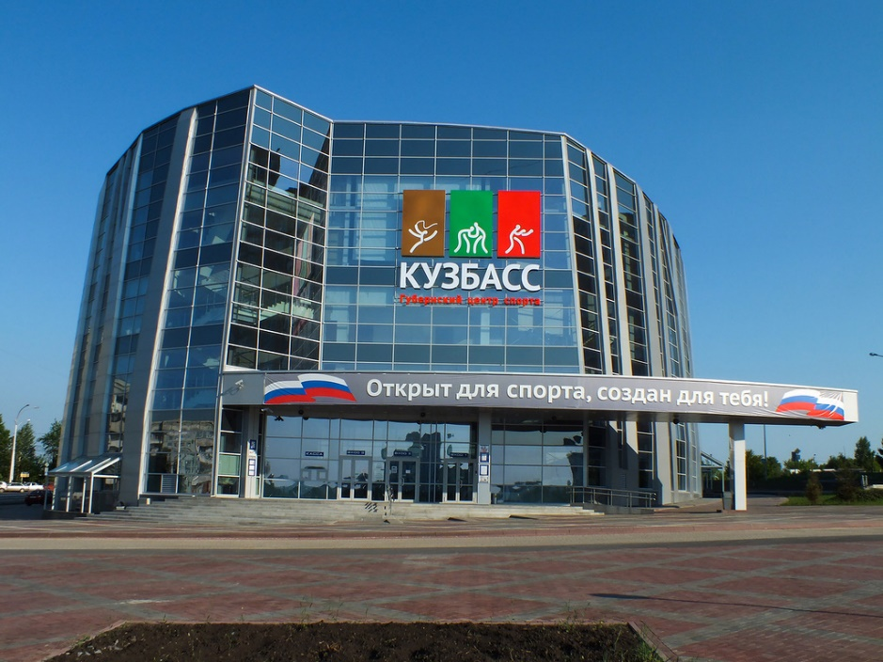
Губернский центр спорта «Кузбасс»
Часовня Григория Чудотворца

Slide 15
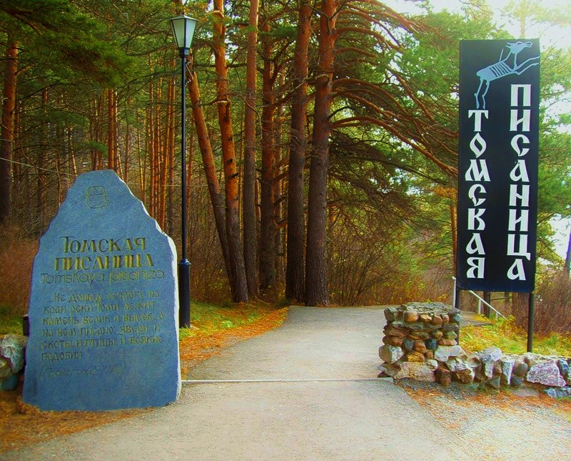
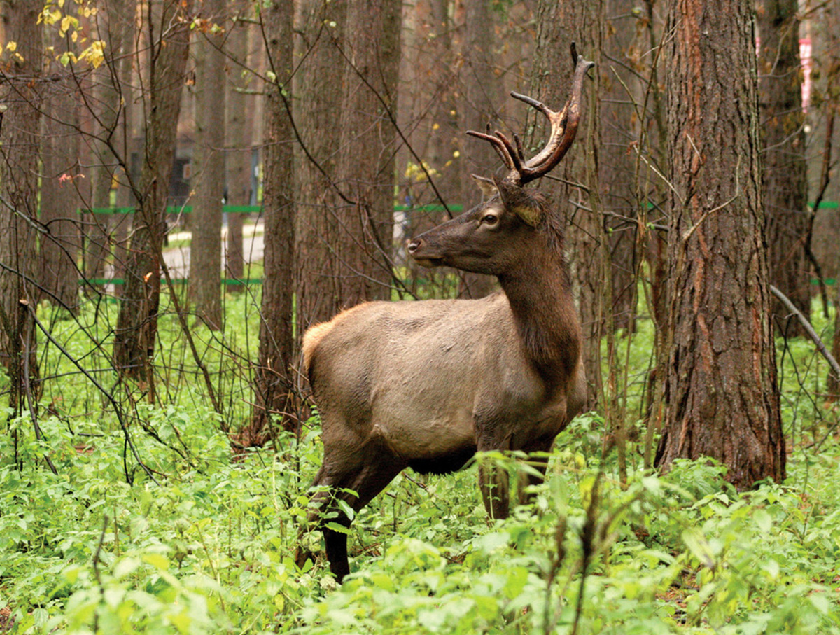
Музей-заповедник «Томская писаница»

Slide 16
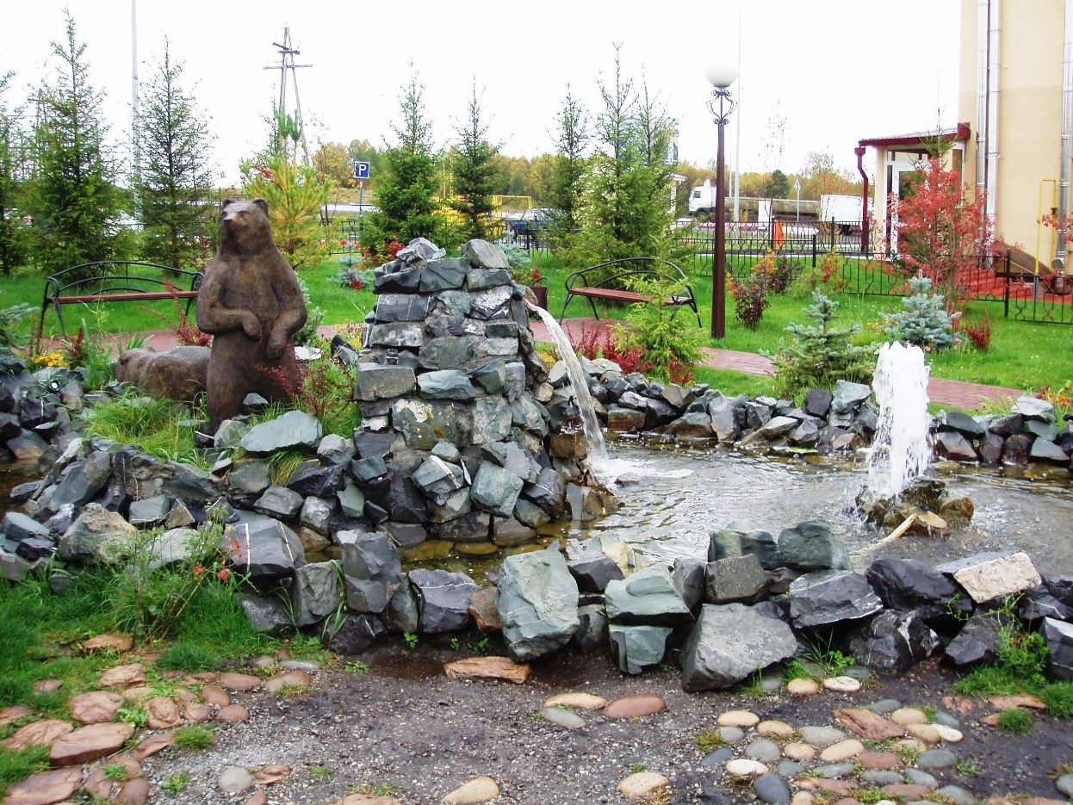
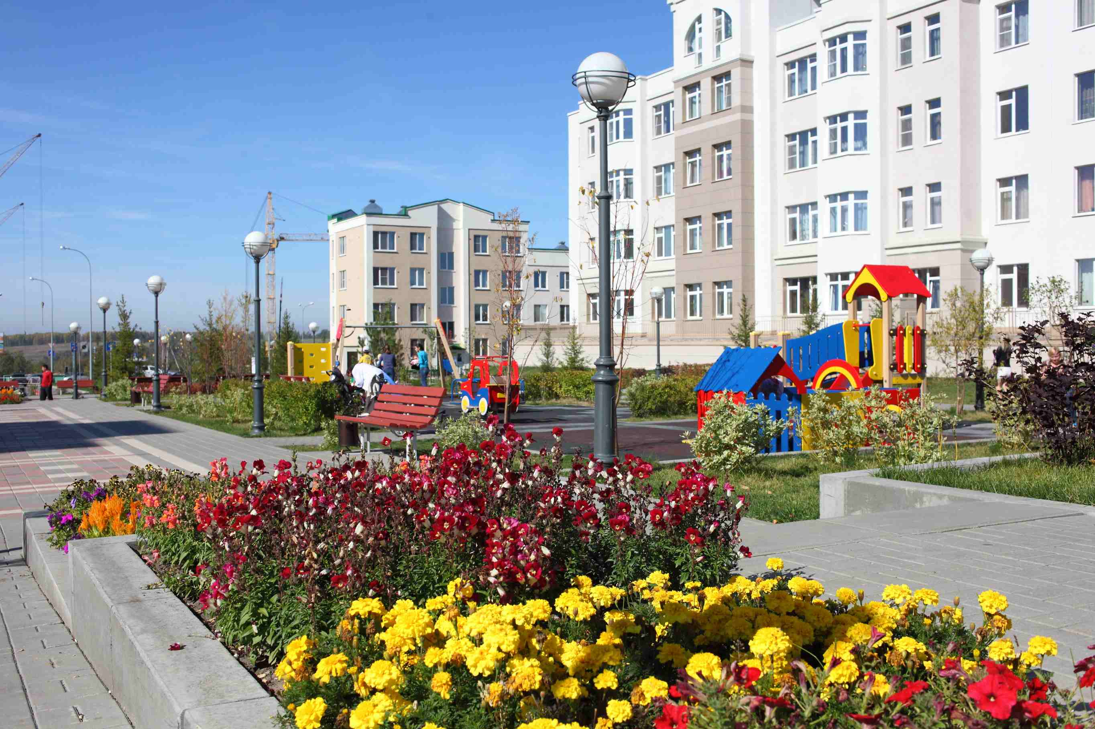
Бульвар «Весенний»
Город-спутник «Лесная поляна»

Slide 17
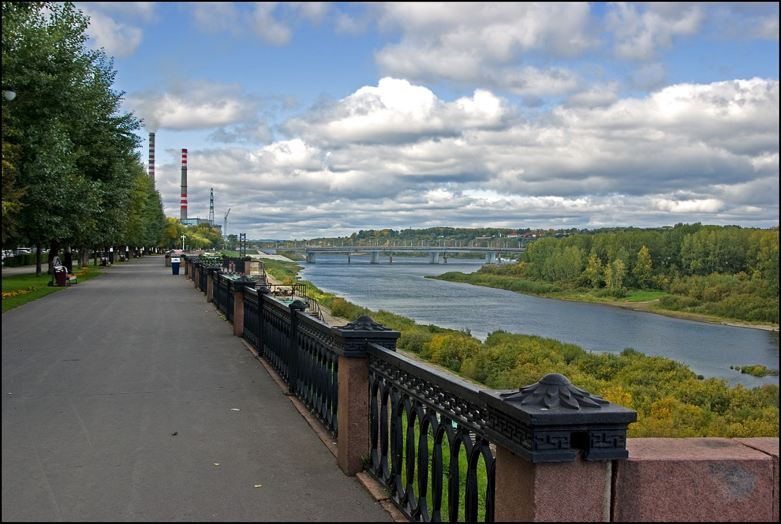
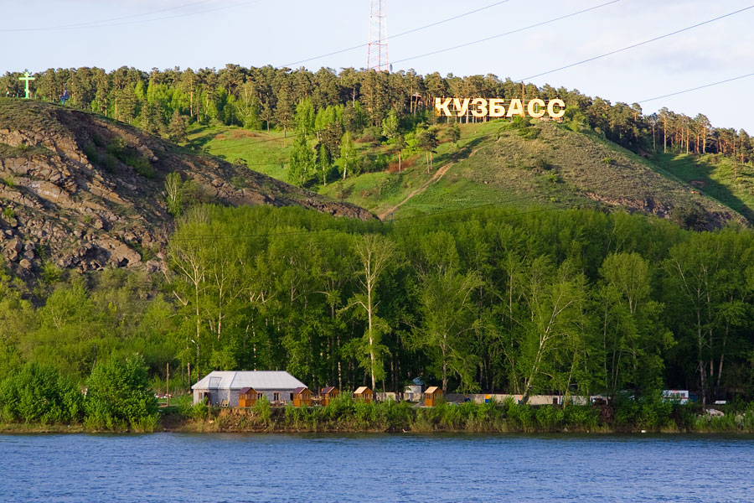
Виды с Притомской набережной

Slide 18
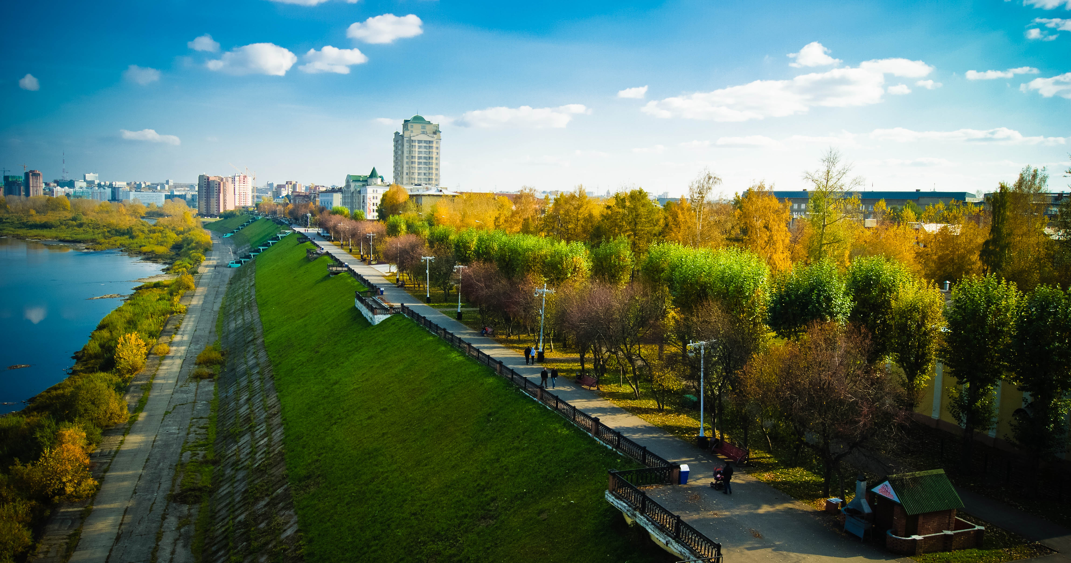
Притомская набережная

Slide 19
Работа над проектом
Работая с детьми старшего дошкольного возраста, мы выяснили, что дети обладают недостаточной информацией о родном крае. А родители воспитанников (по опросу анкетирования), не уделяют достаточного внимания данной проблеме, считая ее неактуальной. Мы считаем, что без знания своих корней, традиций своего народа нельзя воспитать полноценного человека, любящего своих родителей, свой дом, свою страну, с уважением относящегося к другим народам.
Именно поэтому нами был разработан проект «Воспитание у детей любви к родному городу, краю », который успешно внедрен в образовательную работу в ДОУ. Данный проект дает возможность работать над ознакомлением с родным краем, систематизировать накопленный материал, выделить приоритетные направления работы по краеведению, найти интересные разнообразные методы и приемы для активизации работы детей и родителей.

Slide 20
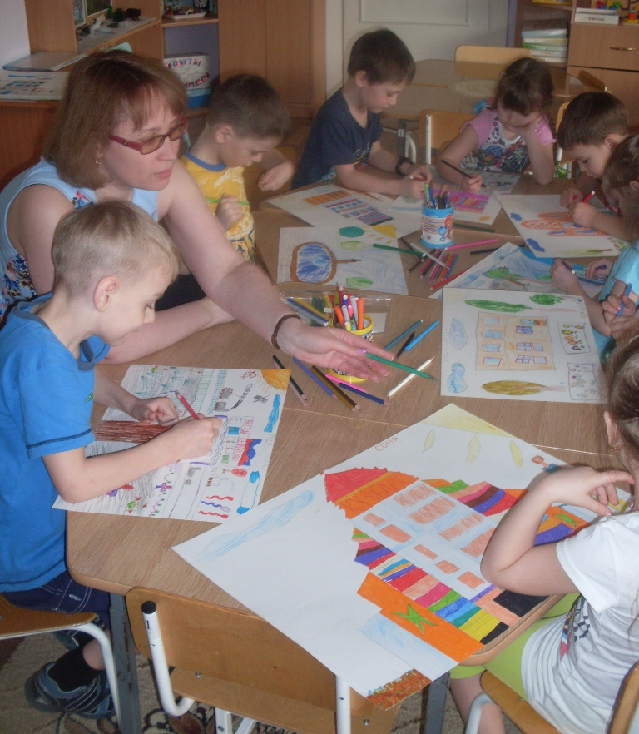
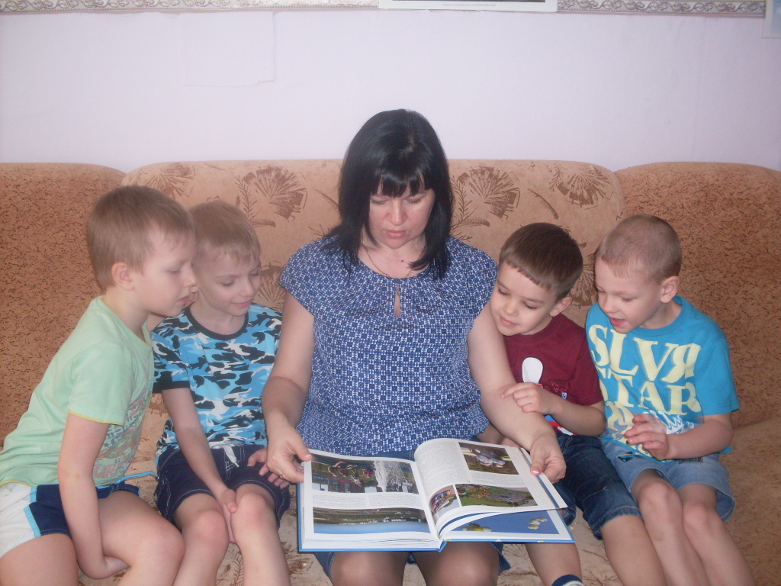
Работа над проектом
Чтение художественной литературы и изодеятельность

Slide 21
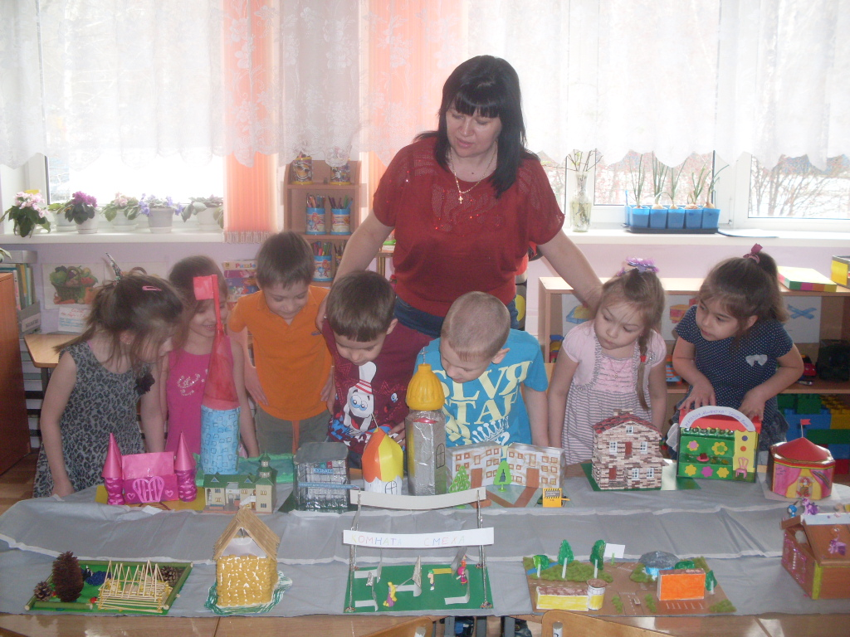
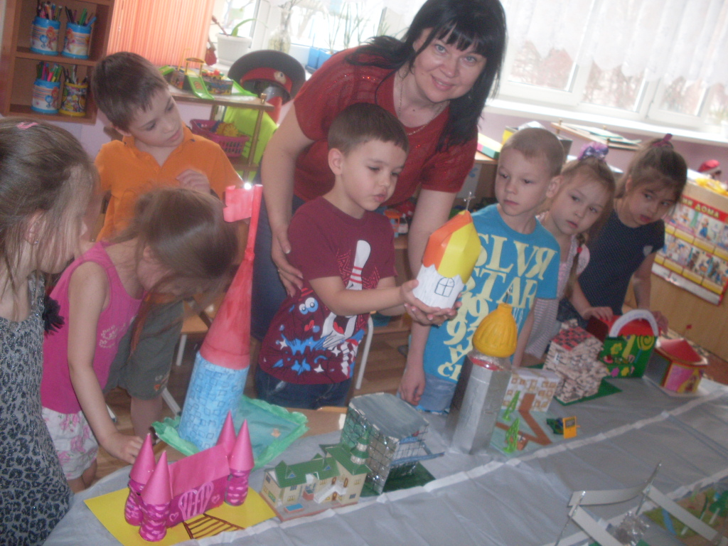
Работа над проектом
Организация игры «Путешествие по родному городу»

Slide 22
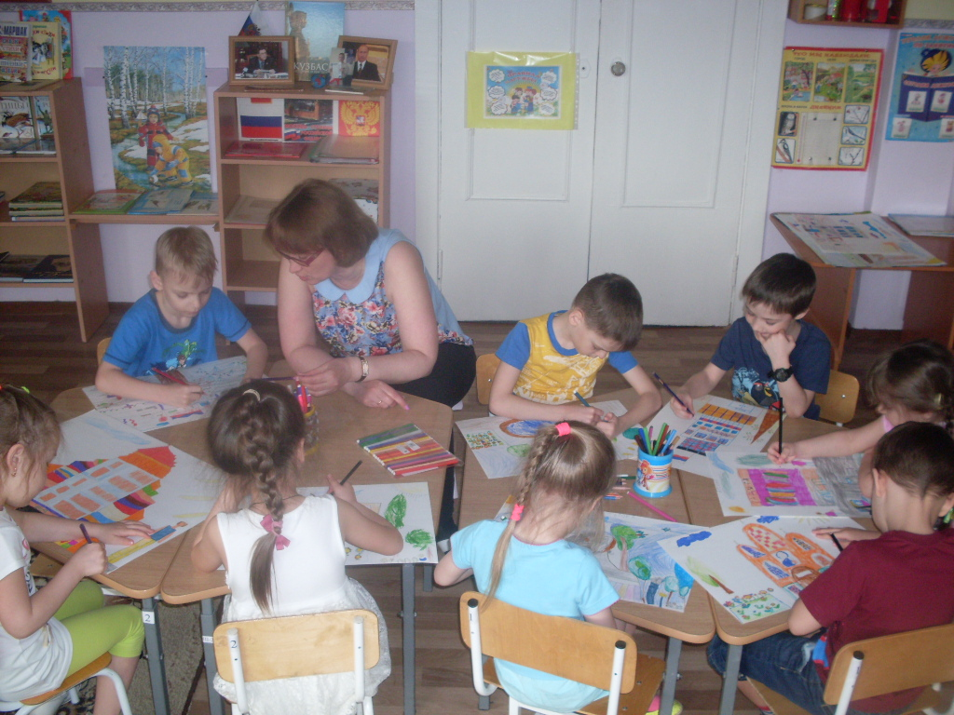
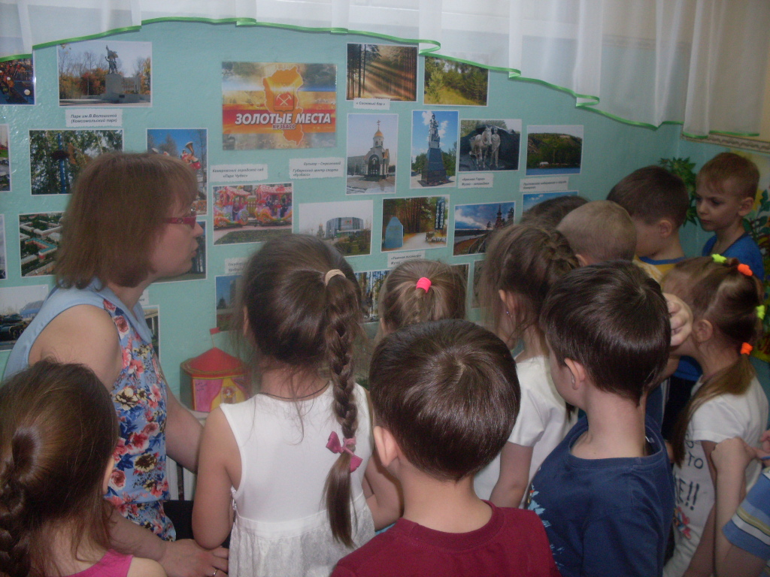
Работа над проектом
Организация выставки «Кузбасс глазами детей»

Slide 23
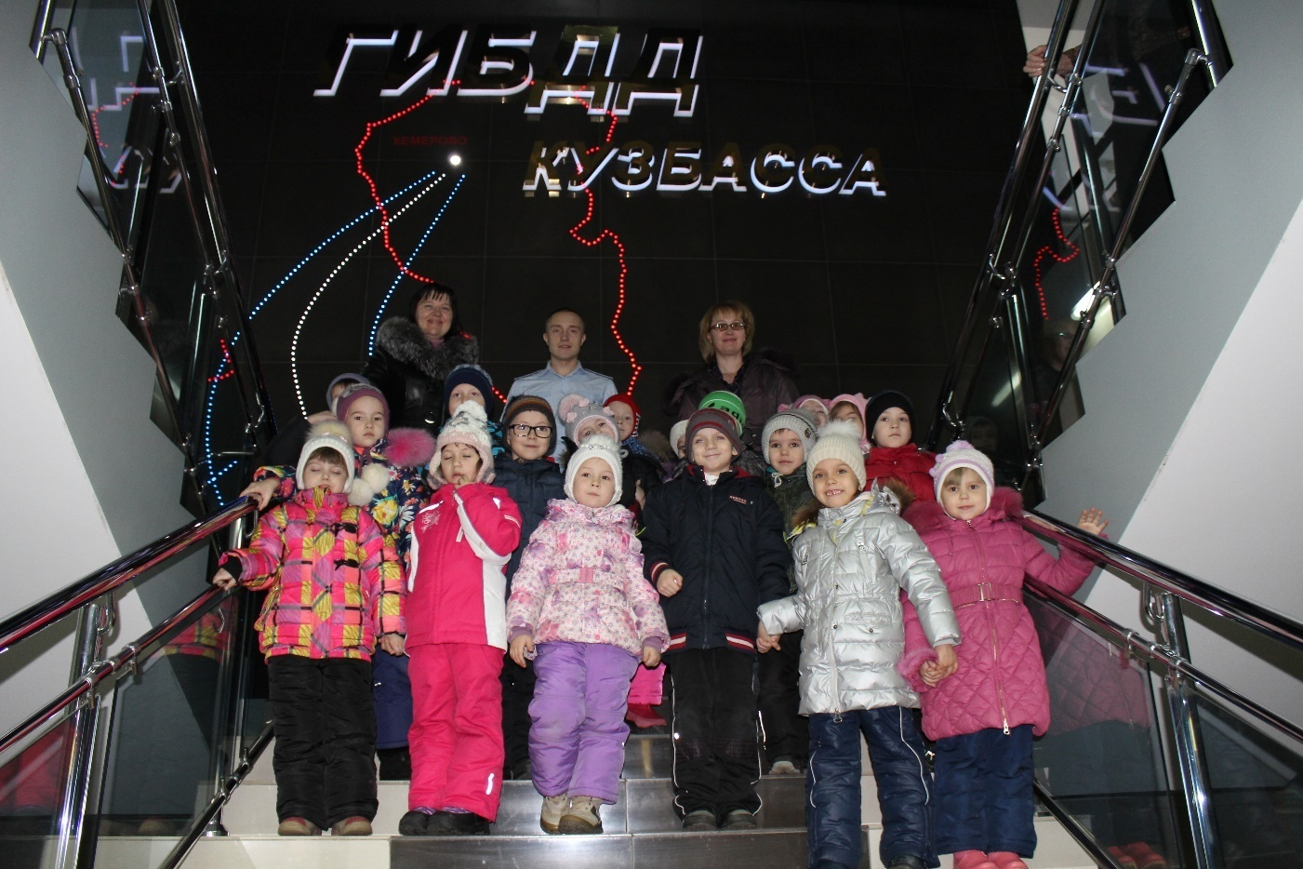
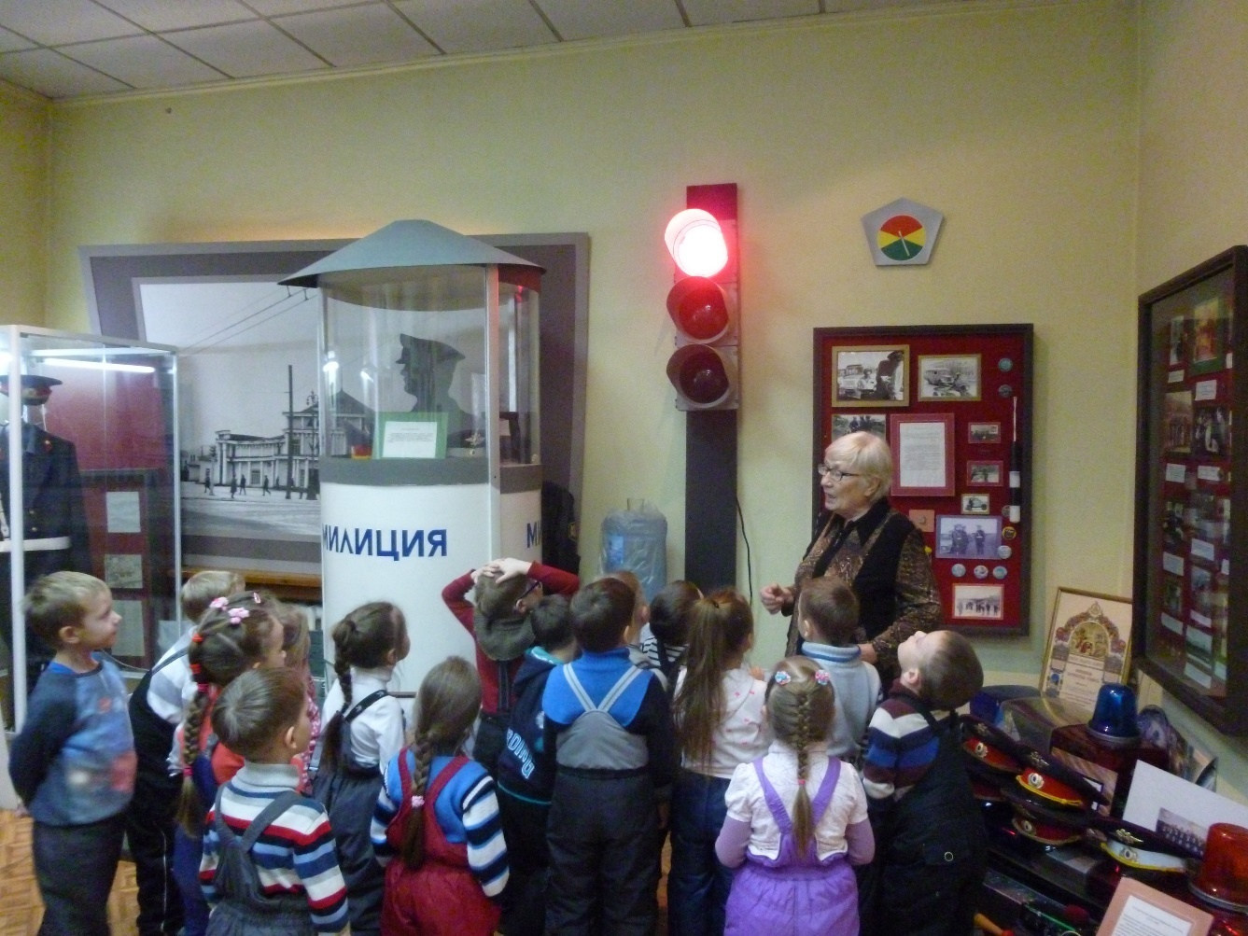
Мы в музее ГИБДД Кузбасса
Соблюдая ПДД не окажешься в беде!

Slide 24
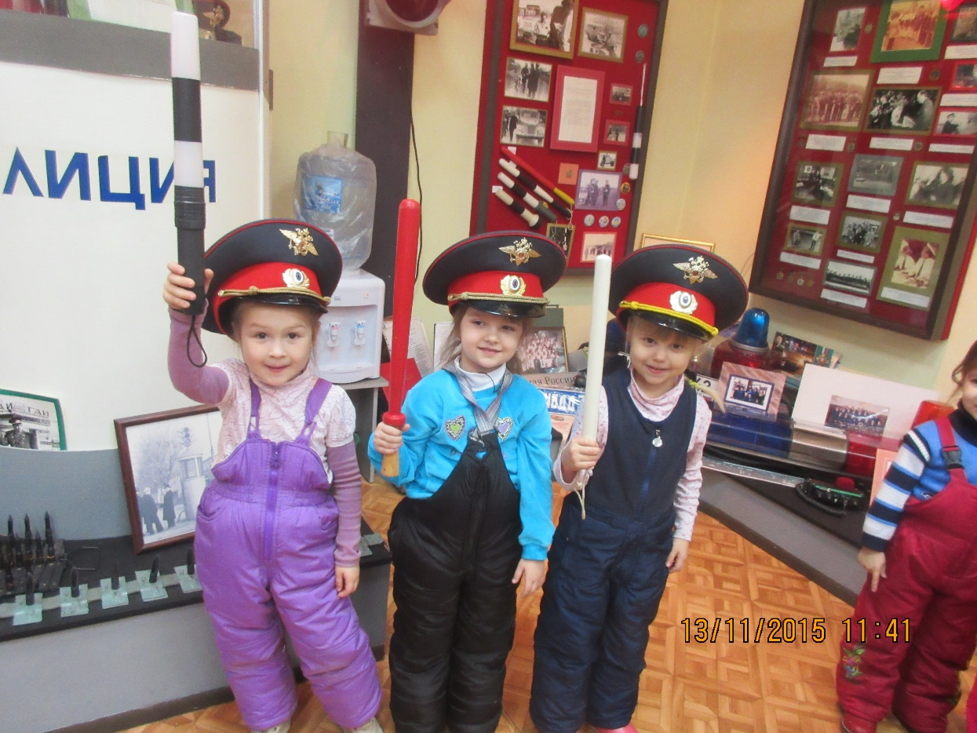
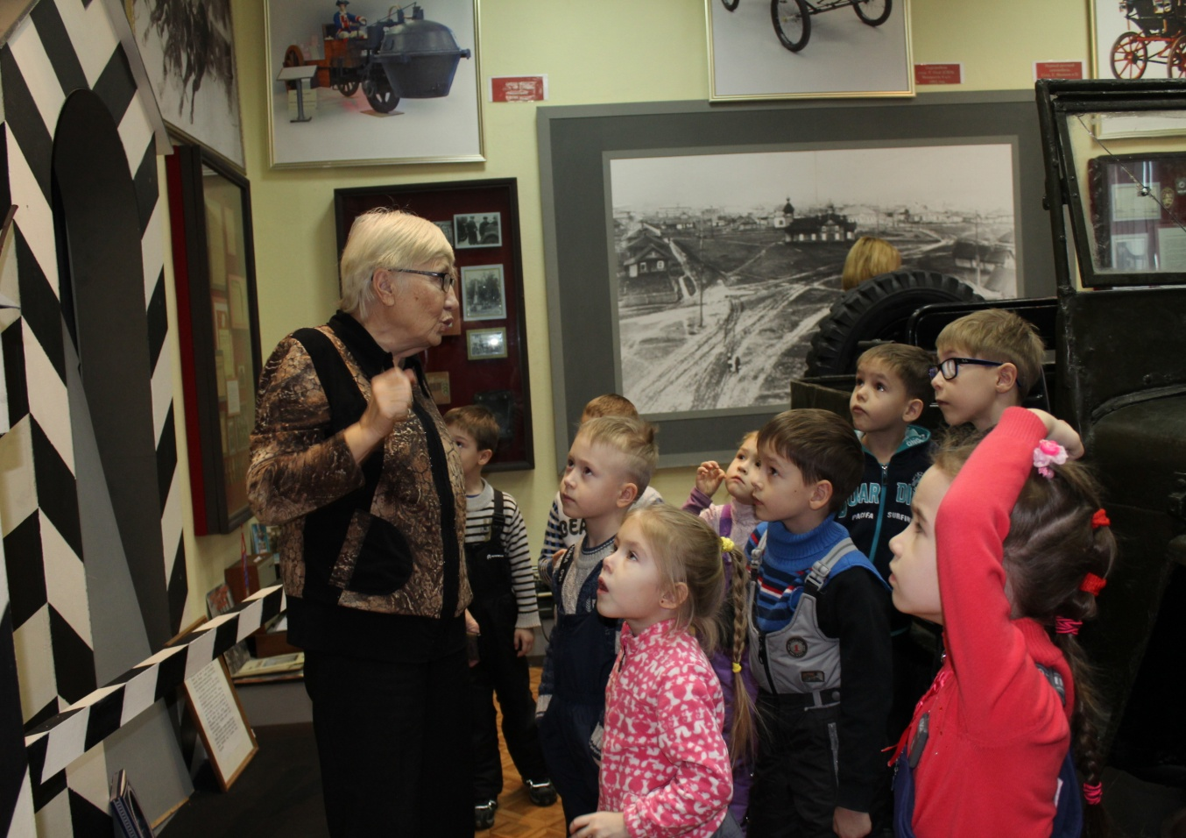
Мы в музее ГИБДД Кузбасса
Юные инспекторы дорожного движения

Slide 25
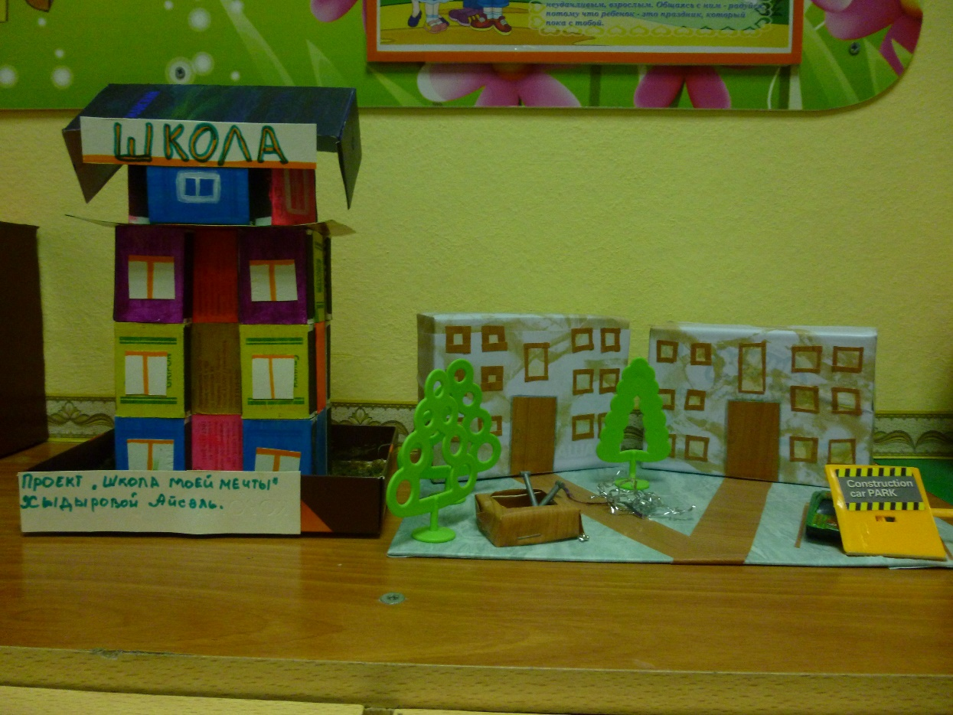
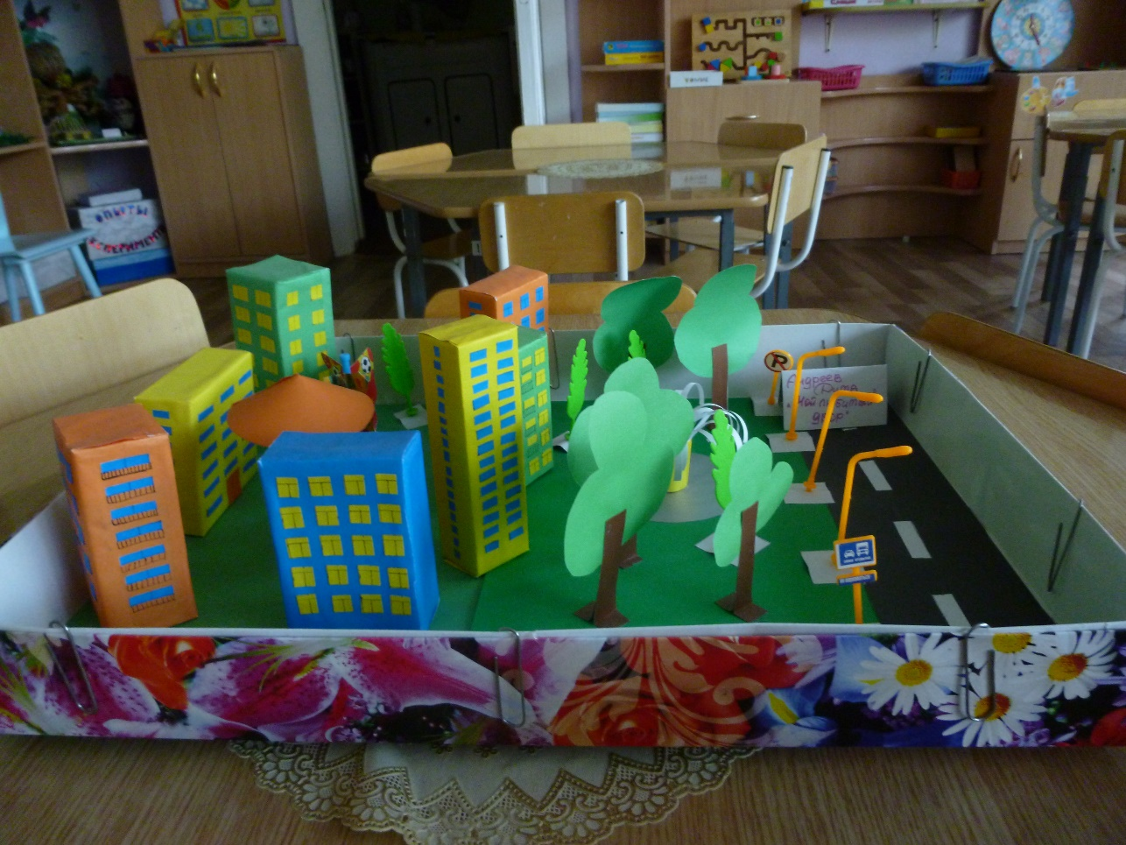
Совместная работа родителей и детей (макеты) на тему «Улицы родного города»
Семья Андреева Димы
Семья Хыдыровой Айсель и
семья Кудрявцева Егора

Slide 26
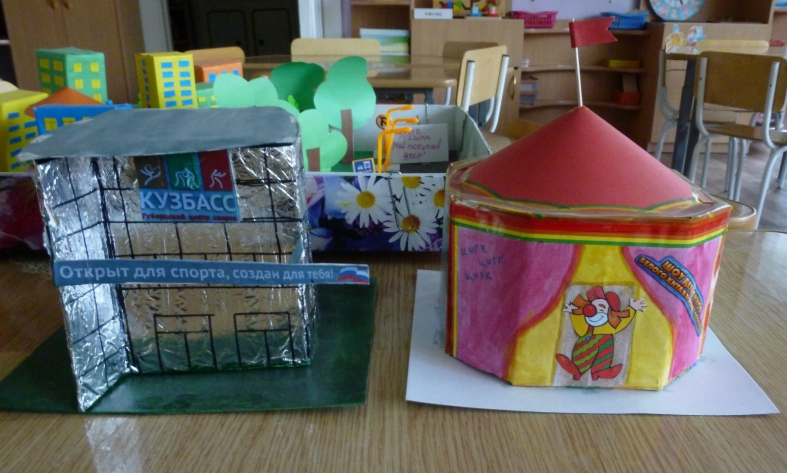
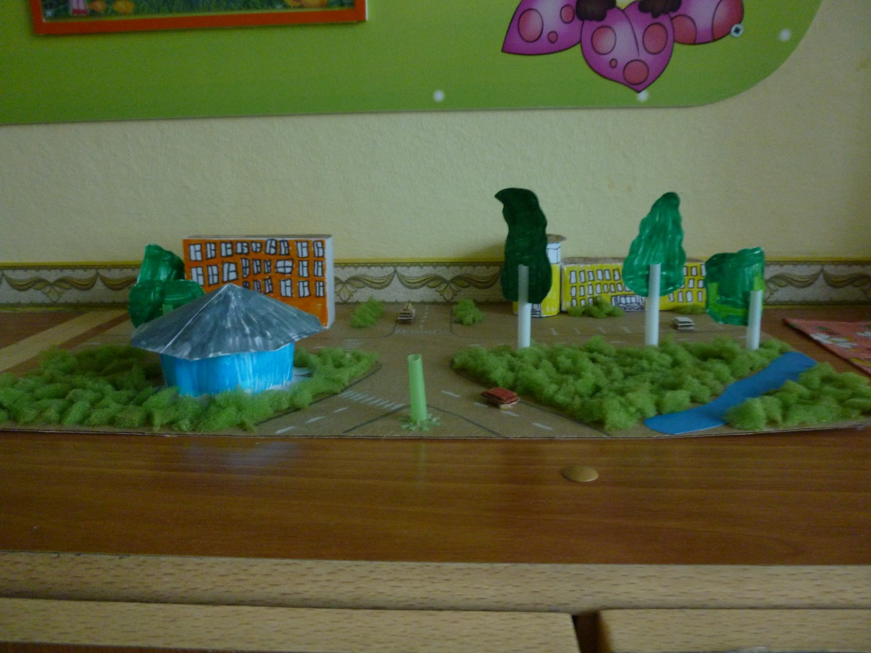
Совместная работа родителей и детей (макеты) на тему «Улицы родного города»
Семья Вострикова Егора
Семья Витрук Лизы и семья Тушминцевой Сони

Slide 27
Предварительные итоги
Дети
Расширили и обогатили знания о родном крае.
Проявили самостоятельность и активность в различных видах деятельности (выставки рисунков, фотовыставки, макеты).
Активизировали и обогатили словарь по теме проекта, научились задавать вопросы и делать выводы, использовать полученные знания в продуктивных видах деятельности.
Воспитатели
Освоили инновационные технологи(метод учебных проектов) по патриотическому воспитанию дошкольников.
Разработали конспекты занятий, досугов, дидактические игры по теме проекта, составили перспективный план работы.
Оформили и обобщили опыт работы по теме проекта.
Родители
Совместная работа детей и родителей при изготовлении продуктов деятельности - рисунки, фото, макеты. Принимали активное участие в выставках, конкурсах, сборе материала.

Slide 28
Спасибо за внимание!
Работа продолжается!

